Slide 1
Scalidophora (=Cephalorhyncha)
Головохоботные черви

Slide 2
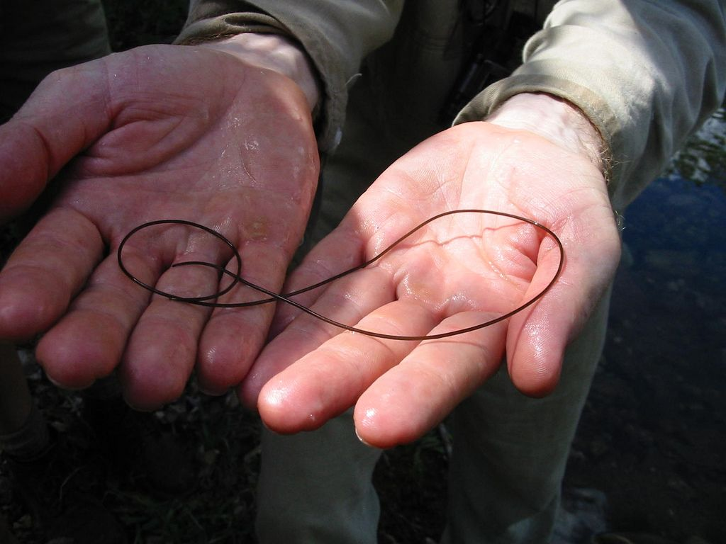
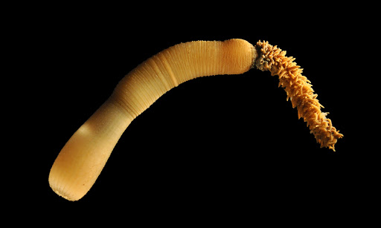
Kinorhyncha
Loricifera
Gordiacea (=Nematomorpha) (?)
Priapulida

Slide 3
План строения
ca — хвостовые придатки;
cg — хвостовой «ганглий»;
gn — гонада;
gt — кишка;
in — центральная часть интроверта;
ir — ретракторы интроверта;
mc — ротовой конус;
ng — шейный «ганглий»;
nk — шейный отдел;
os — вооружение ротового конуса;
pn — скопления протонефридиев (правая часть: вариант киноринх; левая: Vinctiplicata);
rb — кольцевой мозг;
sc — скалиды;
tk — туловище;
vn — брюшной нервный ствол

Slide 4
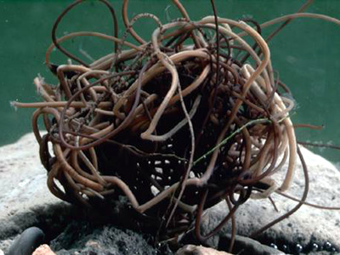
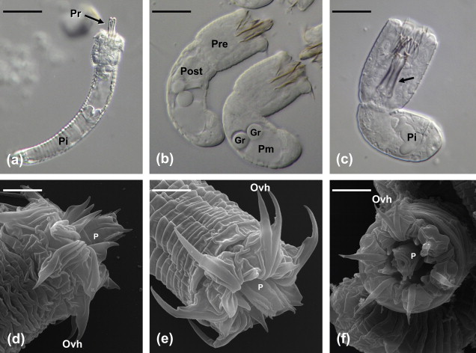
Gordiacea (=Nematomorpha)

Slide 5
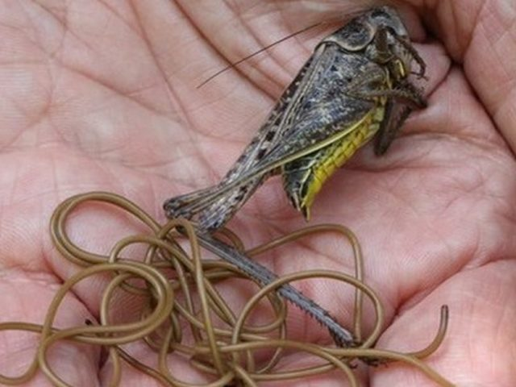
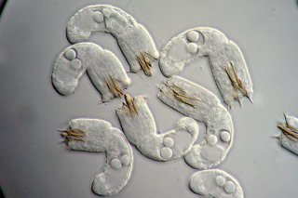
Жизненный цикл

Slide 6
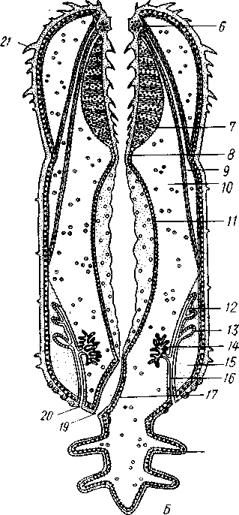
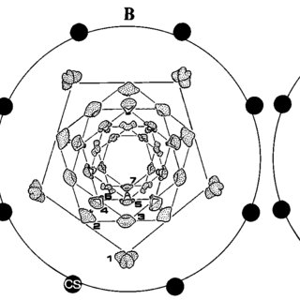
Priapulida

Slide 7
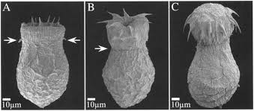
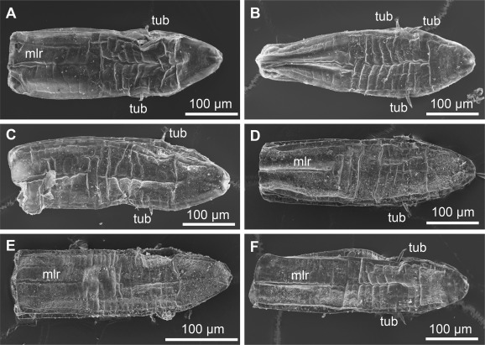
Жизненный цикл

